Slide 1
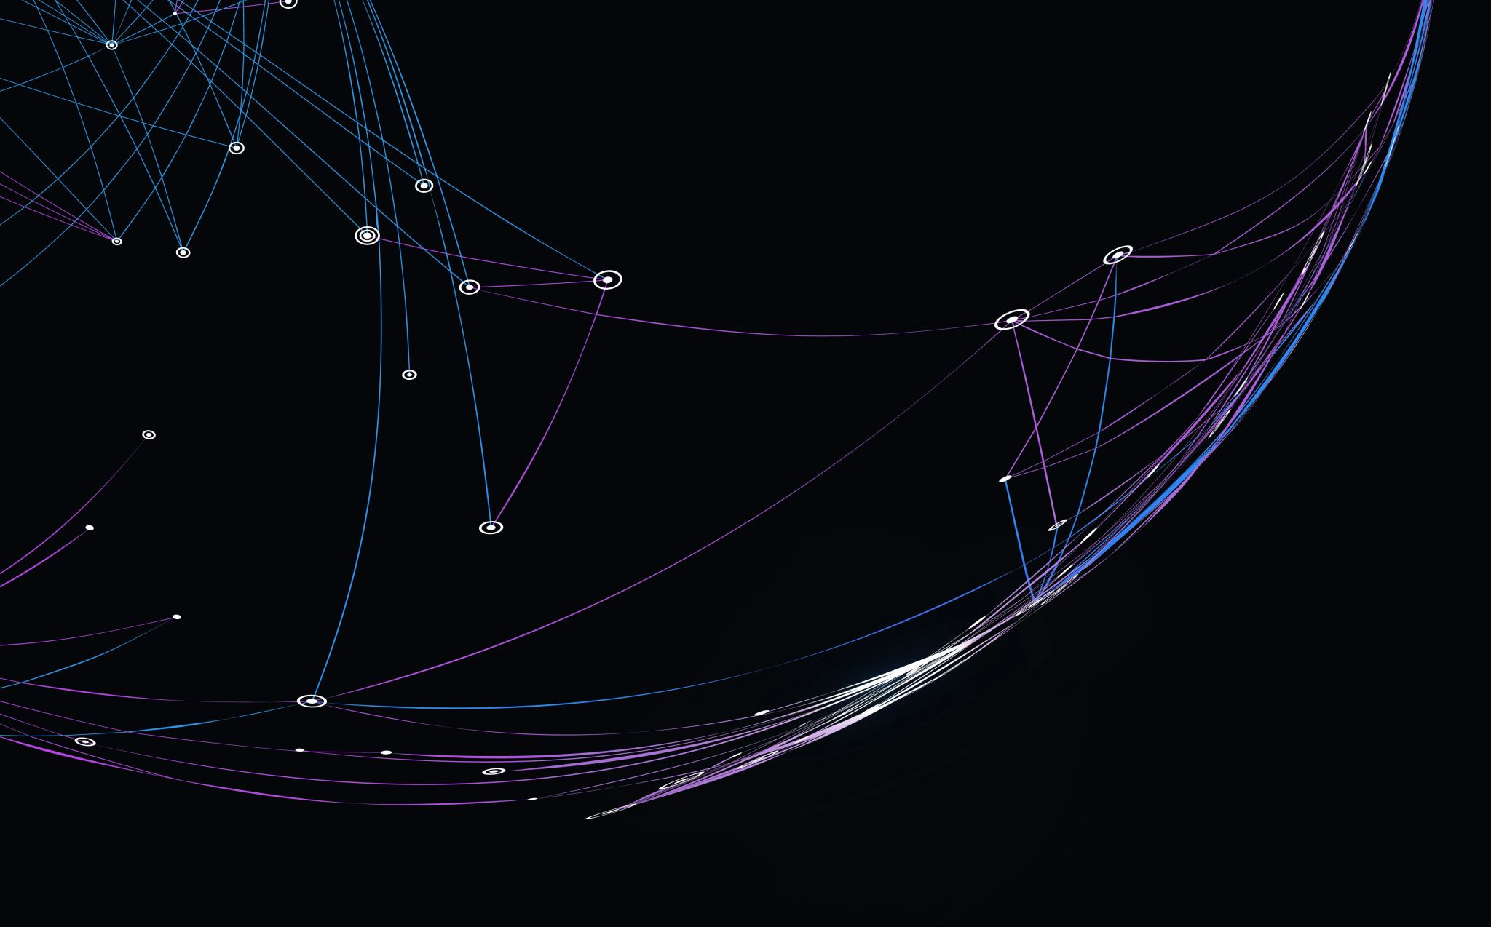

Suivi du projet Application mobile « Tourisme à Metz »
Jour 2
MILON Jean-Baptiste MOHR Nathan PICARD Ryan GINEPRO Rémi STANCATO Clément

Slide 2

Travail effectué Lundi 21/02

Slide 3
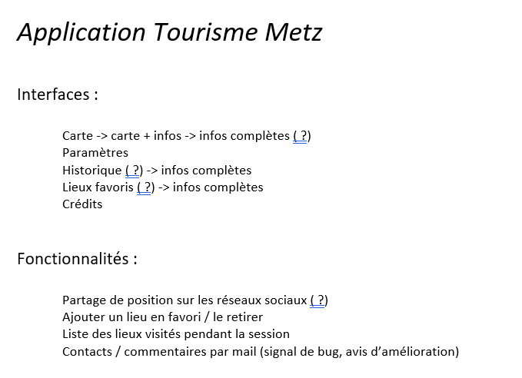
Croquis / Cahier des charges
Premières réflexions
Rédaction du cahier
des charges
Réalisation de croquis

Slide 4
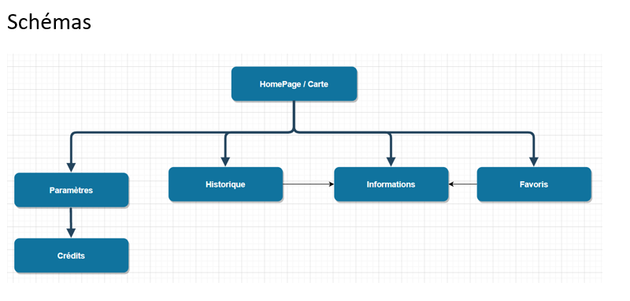
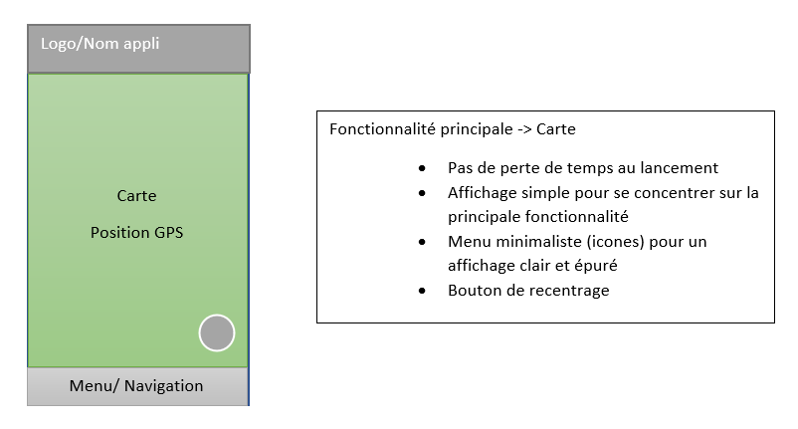
Croquis / Cahier des charges (2)

Slide 5
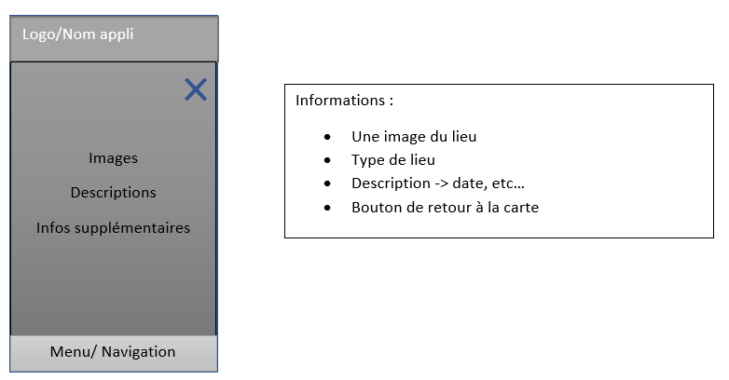
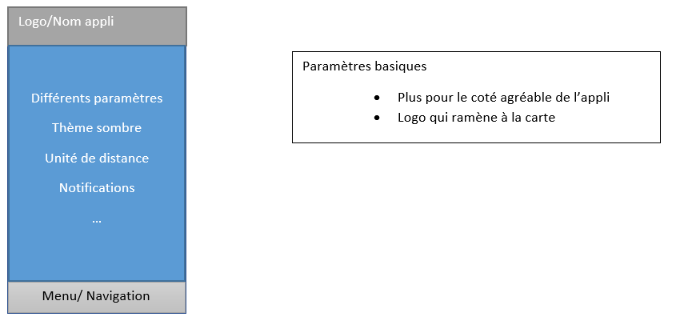
Croquis / Cahier des charges (3)

Slide 6
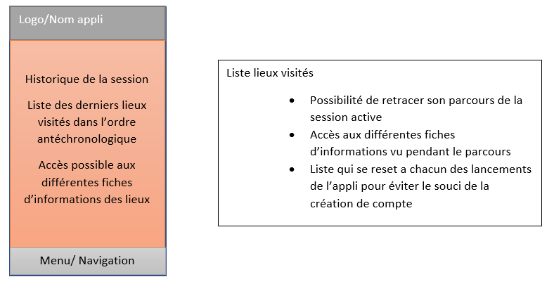
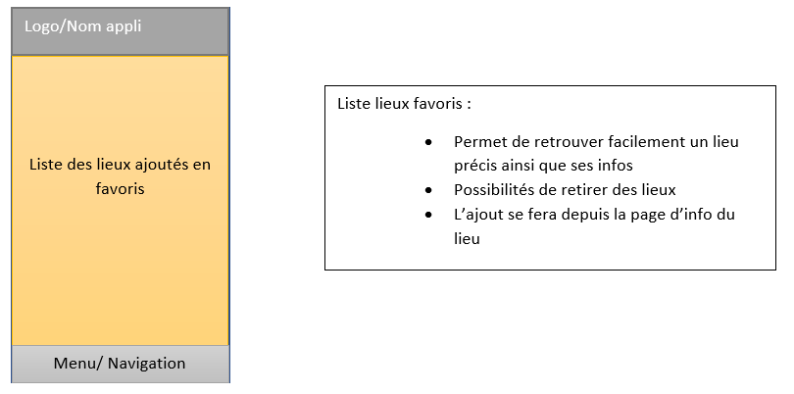
Croquis / Cahier des charges (4)

Slide 7
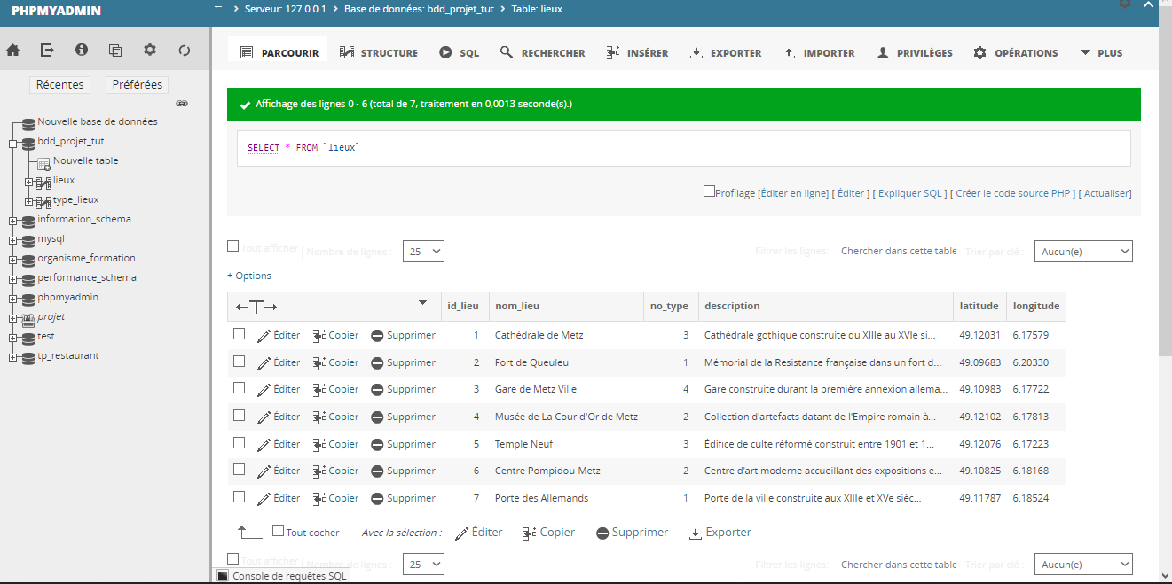
Création de la base de donnée
Utilisation de Xampp
6 attributs par lieu

Slide 8
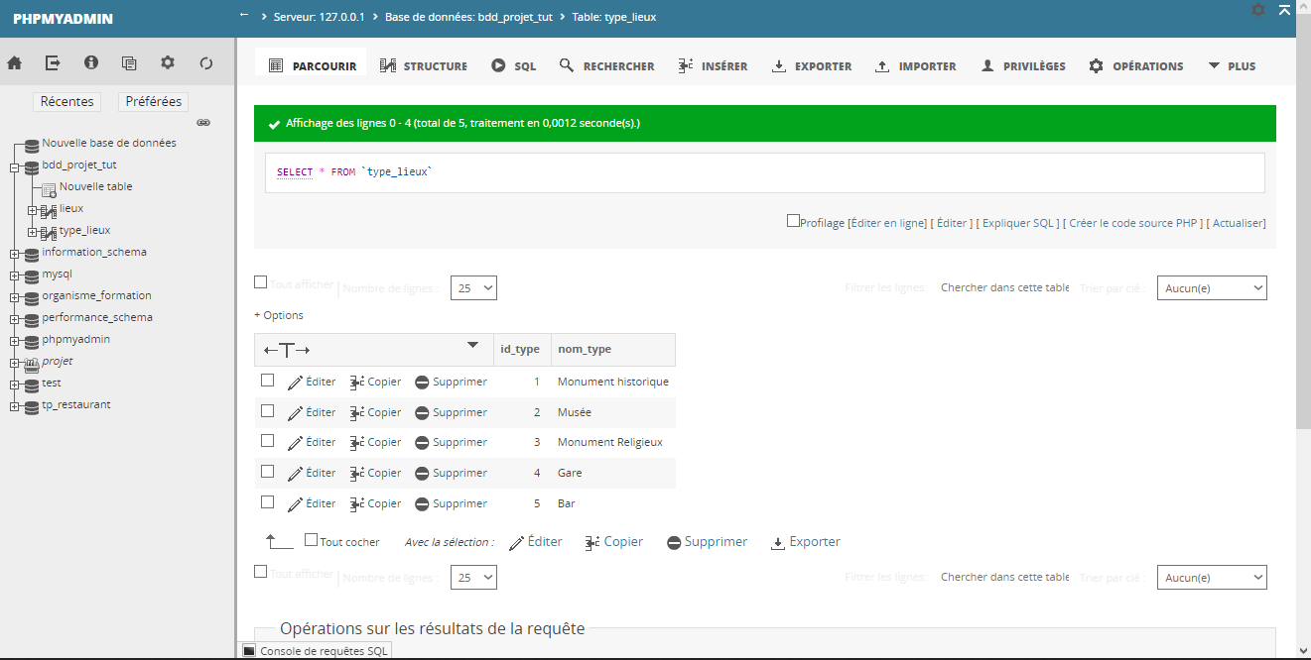
Création de la base de donnée (2)
20 lieux répertoriés par types

Slide 9
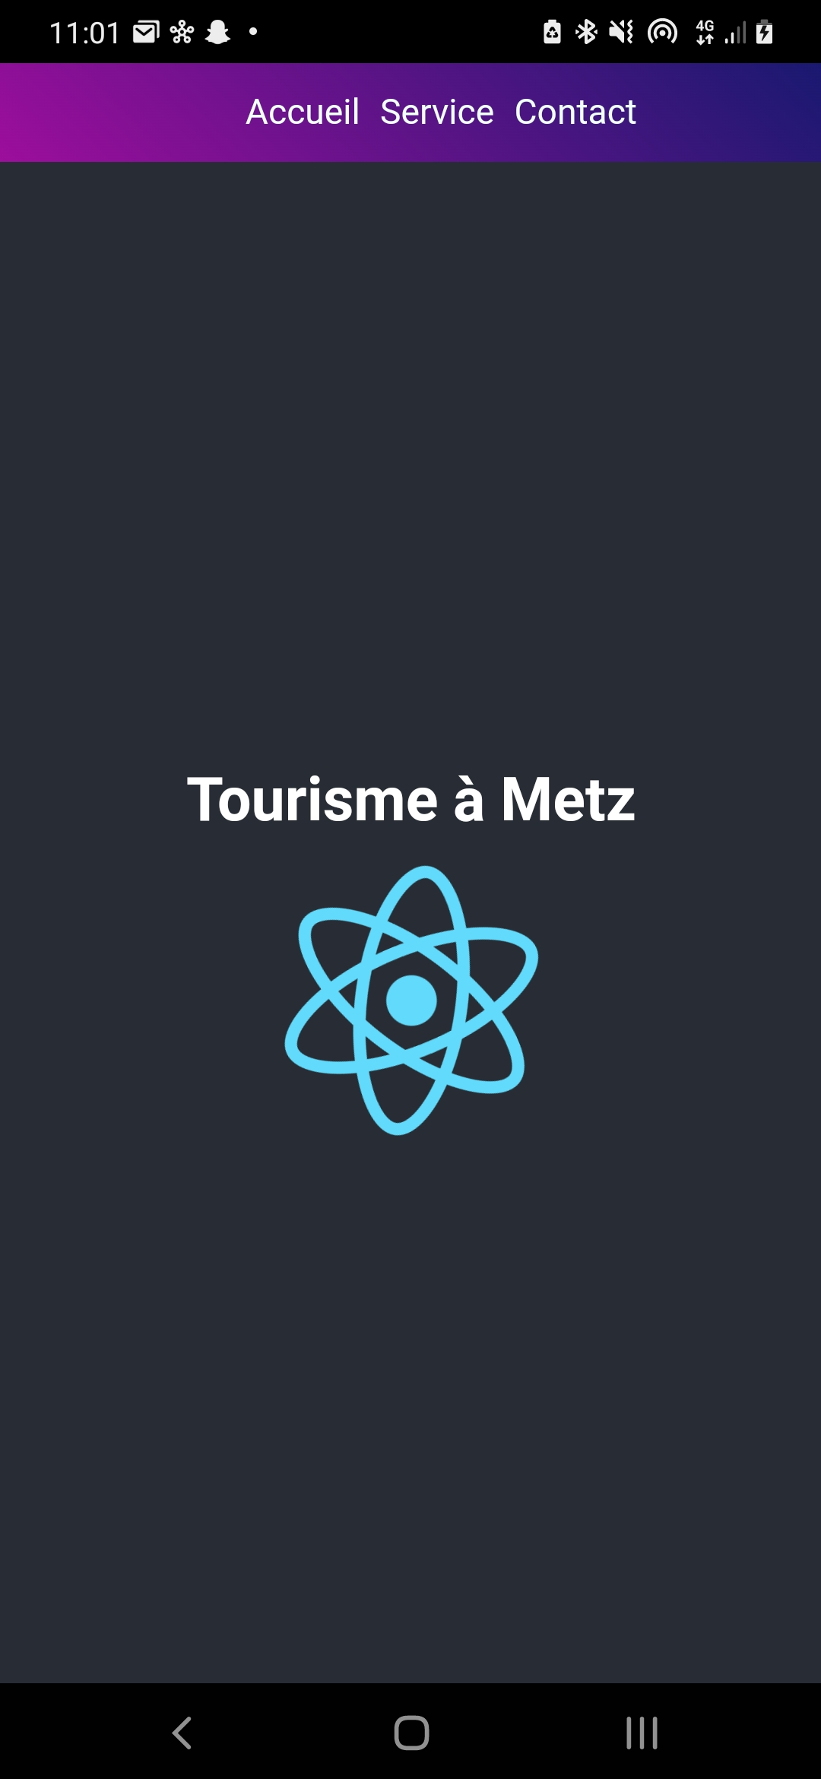
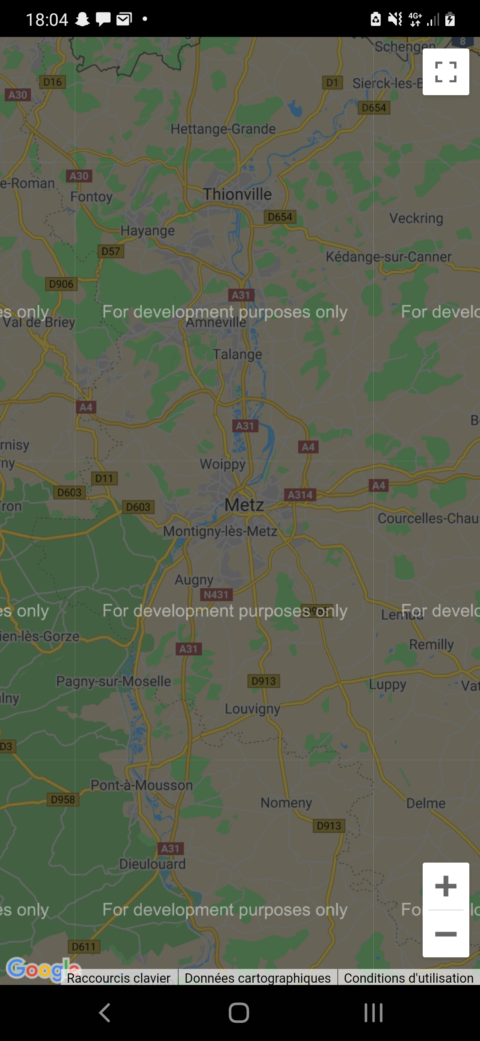
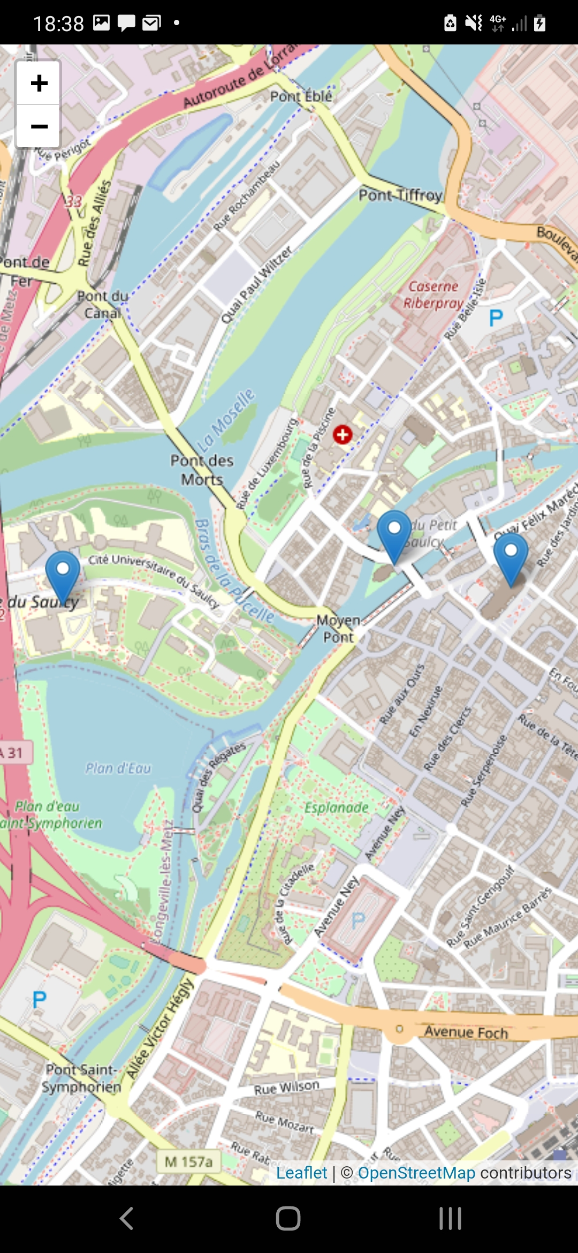
Réalisation de la page principale

Slide 10
Jour 2 - Objectifs
Continuer le développement de la home page
Créer les différentes pages de l’application
Ajouter des photos des lieux aux informations
Continuer les différentes recherches (géolocalisation…)

Slide 11
Jour 2 – Répartition du travail
GINEPRO Rémi
Chef d’équipe, Création des différentes pages
MOHR Nathan
Travail sur la HomePage + Création des différentes pages
PICARD Ryan
Achèvement de la Bdd + Recherches géolocalisation
MILON JB
Chef d’équipe, Travail sur la HomePage
STANCATO Clément
Recherches géolocalisation + Début de la charte graphique

Slide 12



MILON Jean-Baptiste MOHR Nathan PICARD Ryan GINEPRO Rémi STANCATO Clément
Début du Jour 2…
Merci de votre attention

